Slide 1
4.5 主天体形状摄动
Gravity Recovery and Climate Experiment (Grace)
Gravity Field and Steady-State Ocean Circulation Explorer (GOCE)
Notes:
GOCE（西班牙语，享受），2009年升空，轨道高度250KM，考虑大气阻力，有独特的气动外形和离子推进平衡，核心是一个精度为10^{-7}的重力梯度仪。无法在地面测试，直接发射升空。将大地水准面定义到厘米量级的精度。
Grace（优雅、恩典），NASA和德国合作项目，2002年升空。轨道高度500公里，两个相同的模块（Tom & Jerry），相距220公里，利用激光测距确定两者距离的变化，测距精度10微米。

Slide 2
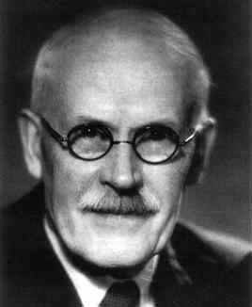
4.5 主天体形状摄动
Sir Harold Jefferys (1891-1989)
更多内容可参见 http://mathworld.wolfram.com/LegendrePolynomial.html
Notes:
Jeffreys研究数学在众多科学领域中的应用.地球物理学中研究地震、大气环流，第一个发现地球有液态核。天文学中他研究外行星结构模型、太阳系起源。获皇家天文学会(R.A.S,1937)、皇家伦敦学会(R.S.London,1948)表彰, 1953年受爵位.
Harold was held in respect, indeed reverence, in many countries, but in those who knew him well it was more than respect or reverence that he inspired, it was affection, affection for a man who for all his impressive abilities as a mathematician, for all his wide and deep knowledge, for all he had done to develop geophysics, was at heart a very friendly, unassuming person, quite free of pride or pretension

Slide 3
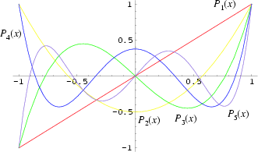
4.5 主天体形状摄动
Notes:
理解引力势的几何形状

Slide 4
4.5.1 直接求解形状摄动方程

Slide 5
4.5.1 直接求解形状摄动方程

Slide 6
4.5.1 直接求解形状摄动方程

Slide 7
4.5.1 直接求解形状摄动方程

Slide 8
4.5.1 直接求解形状摄动方程

Slide 9
4.5.1 直接求解形状摄动方程

Slide 10
4.5.1 直接求解形状摄动方程

Slide 11
4.5.2 利用受摄方程求解形状摄动

Slide 12
4.5.2 利用受摄方程求解形状摄动

